Slide 1




Занятие 21 (1.04.2020)
Курс Development and Operations
Kubernetes
Управление безопасностью и доступом к приложениям в кластере Kubernetes
Овчинцев Евгений

Slide 2



Курс Development and Operations
Управление данными приложений в
Kubernetes
Volumes
Persistent Volumes
Persistent Volume Claims
StorageClass

Slide 3
Хранение данных
Курс Development and Operations
Сами по себе поды полезны, но многие рабочие нагрузки требуют обмена данными между контейнерами или сохранения данных в какой-либо форме.
Для этого у нас есть Volumes, PersistentVolumes, PersistentVolumeClaims и StorageClasses.

Slide 4
StorageClass
Курс Development and Operations
Классы хранения - это абстракция поверх внешнего ресурса хранения (PV)
Позволяют работать с внешней системой хранения таким образом чтобы обеспечить динамическое предоставление хранилища, устраняя необходимость в предварительной подготовке постоянных томов администратором кластера.

Slide 5
StorageClass
Курс Development and Operations
provisioner: определяет «драйвер», который будет использоваться для предоставления внешнего хранилища
parameters: хэш различных параметров конфигурации для драйвера
reclaimPolicy: поведение для резервного хранилища при удалении PVC
Retain - ручная очистка
Delete - ресурсы хранилища удаляются провайдером
kind: StorageClass
apiVersion: storage.k8s.io/v1
metadata:
name: standard
provisioner: kubernetes.io/gce-pd
parameters:
type: pd-standard
zones: us-central1-a, us-central1-b
reclaimPolicy: Delete

Slide 6
Доступные StorageClasses
Курс Development and Operations
AWSElasticBlockStore
AzureFile
AzureDisk
CephFS
Cinder
FC
Flocker
GCEPersistentDisk
Glusterfs
iSCSI
Quobyte
NFS
RBD
VsphereVolume
PortworxVolume
ScaleIO
StorageOS
Local
Internal Provisioner

Slide 7
Volumes
Курс Development and Operations
Хранилище, привязанное к жизненному циклу пода
К поду может быть прикреплен один или несколько типов томов
Может потребляться любым из контейнеров внутри пода
Сохраняется при перезагрузке пода; однако их долговечность за пределами жизненного цикла пода зависит от типа тома

Slide 8
Типы Volume
Курс Development and Operations
awsElasticBlockStore
azureDisk
azureFile
cephfs
configMap
csi
downwardAPI
emptyDir
fc (fibre channel)
flocker
gcePersistentDisk
gitRepo
glusterfs
hostPath
iscsi
local
nfs
persistentVolumeClaim
projected
portworxVolume
quobyte
rbd
scaleIO
secret
storageos
vsphereVolume
Persistent Volume Supported

Slide 9
Volumes
Курс Development and Operations
apiVersion: v1
kind: Pod
metadata:
name: volume-example
spec:
containers:
- name: nginx
image: nginx:stable-alpine
volumeMounts:
- name: html
mountPath: /usr/share/nginx/html
ReadOnly: true
- name: content
image: alpine:latest
command: ["/bin/sh", "-c"]
args:
- while true; do
date >> /html/index.html;
sleep 5;
done
volumeMounts:
- name: html
mountPath: /html
volumes:
- name: html
emptyDir: {}
volumes: список томов, которые нужно присоединить к поду. Каждый том в списке должен иметь свое собственное уникальное имя
volumeMounts: специфический для контейнера список, ссылающийся на тома пода по имени вместе с их желаемым путём монтирования

Slide 10
Volumes
Курс Development and Operations
apiVersion: v1
kind: Pod
metadata:
name: volume-example
spec:
containers:
- name: nginx
image: nginx:stable-alpine
volumeMounts:
- name: html
mountPath: /usr/share/nginx/html
ReadOnly: true
- name: content
image: alpine:latest
command: ["/bin/sh", "-c"]
args:
- while true; do
date >> /html/index.html;
sleep 5;
done
volumeMounts:
- name: html
mountPath: /html
volumes:
- name: html
emptyDir: {}
volumes: список томов, которые нужно присоединить к поду. Каждый том в списке должен иметь свое собственное уникальное имя
volumeMounts: специфический для контейнера список, ссылающийся на тома пода по имени вместе с их желаемым путём монтирования

Slide 11
Volumes
Курс Development and Operations
apiVersion: v1
kind: Pod
metadata:
name: volume-example
spec:
containers:
- name: nginx
image: nginx:stable-alpine
volumeMounts:
- name: html
mountPath: /usr/share/nginx/html
ReadOnly: true
- name: content
image: alpine:latest
command: ["/bin/sh", "-c"]
args:
- while true; do
date >> /html/index.html;
sleep 5;
done
volumeMounts:
- name: html
mountPath: /html
volumes:
- name: html
emptyDir: {}
volumes: список томов, которые нужно присоединить к поду. Каждый том в списке должен иметь свое собственное уникальное имя
volumeMounts: специфический для контейнера список, ссылающийся на тома пода по имени вместе с их желаемым путём монтирования

Slide 12
Persistent Volumes
Курс Development and Operations
PersistentVolume (PV) представляет ресурс для хранения данных
PV - это кластерный ресурс, связанный с поставщиком хранилища: NFS, GCEPersistentDisk, RBD и т.д.
Обычно предоставляется администратором
Их жизненный цикл обрабатывается независимо от пода
НЕ МОЖЕТ быть подключен к поду напрямую (вернее может, но так не делают). Полагается на PersistentVolumeClaim

Slide 13
PersistentVolumeClaims
Курс Development and Operations
PersistentVolumeClaim (PVC) - это запрос постоянного тома внутри пространства имён
Удовлетворяет ряду требований вместо непосредственного сопоставления ресурса хранения
Гарантирует, что «запрос» приложения на хранилище переносим на множество бэкэндов или провайдеров

Slide 14
PersistentVolume
Курс Development and Operations
apiVersion: v1
kind: PersistentVolume
metadata:
name: nfsserver
spec:
capacity:
storage: 50Gi
volumeMode: Filesystem
accessModes:
- ReadWriteOnce
- ReadWriteMany
persistentVolumeReclaimPolicy: Delete
storageClassName: slow mountOptions:
- hard
- nfsvers=4.1
nfs:
path: /exports
server: 172.22.0.42
capacity.storage: общий объем доступного хранилища
volumeMode: тип тома, это может быть либо Файловая система, либо блок
accessModes: список поддерживаемых методов доступа к тому. Варианты:
ReadWriteOnce
ReadOnlyMany
ReadWriteMany

Slide 15
PersistentVolume
Курс Development and Operations
persistentVolumeReclaimPolicy: определяет поведение для PVC, которые были удалены в кластере Kubernetes. Варианты включают в себя:
Retain - ручная очистка
Delete - удаляется провайдером
storageClassName: Необязательное имя класса хранения, на который может ссылаться PVC. Если указано, ТОЛЬКО PVC, ссылающиеся на имя, используют его.
mountOptions: дополнительные параметры монтирования для PV
apiVersion: v1
kind: PersistentVolume
metadata:
name: nfsserver
spec:
capacity:
storage: 50Gi
volumeMode: Filesystem
accessModes:
- ReadWriteOnce
- ReadWriteMany
persistentVolumeReclaimPolicy: Delete
storageClassName: slow mountOptions:
- hard
- nfsvers=4.1
nfs:
path: /exports
server: 172.22.0.42

Slide 16
PersistentVolumeClaim
Курс Development and Operations
kind: PersistentVolumeClaim
apiVersion: v1
metadata:
name: pvc-sc-example
spec:
accessModes:
- ReadWriteOnce
resources:
requests:
storage: 1Gi
storageClassName: slow
accessModes: выбранный метод доступа к хранилищу. Должно соответствовать тому, что определено в целевом PV или классе хранения:
ReadWriteOnce
ReadOnlyMany
ReadWriteMany
resources.requests.storage: желаемый объем хранилища запроса
storageClassName: имя нужного класса хранения

Slide 17
PVs and PVCs с селекторами
Курс Development and Operations
kind: PersistentVolume
apiVersion: v1
metadata:
name: pv-selector-example
labels:
type: hostpath
spec:
capacity:
storage: 2Gi
accessModes:
- ReadWriteMany
hostPath:
path: "/mnt/data"
kind: PersistentVolumeClaim
apiVersion: v1
metadata:
name: pvc-selector-example
spec:
accessModes:
- ReadWriteMany
resources:
requests:
storage: 1Gi
selector:
matchLabels:
type: hostpath

Slide 18
Фазы PV
Курс Development and Operations
Available
PV готов и доступен для потребления
Bound
PV привязан к PVC
Released
Связанный PVC был удален, а PV ожидает завершения жизненного цикла
Failed
Обнаружена ошибка

Slide 19
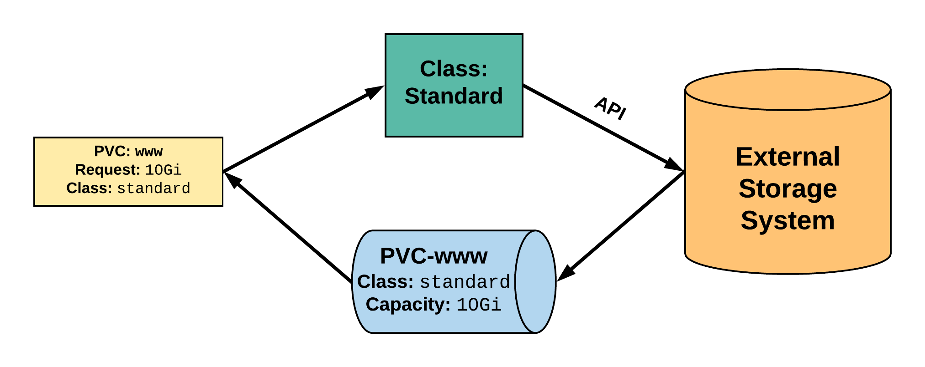
StorageClass
Курс Development and Operations
2. StorageClass делает запрос постоянного тома через API внешней системы хранения
1. PVC делает запрос StorageClass
uid: 9df65c6e-1a69-11e8-ae10-080027a3682b
4. Предоставленный PV связан с запросом PVC
3. Внешняя система хранения создает PV, строго удовлетворяющий запросу PVC
pv: pvc-9df65c6e-1a69-11e8-ae10-080027a3682b

Slide 20
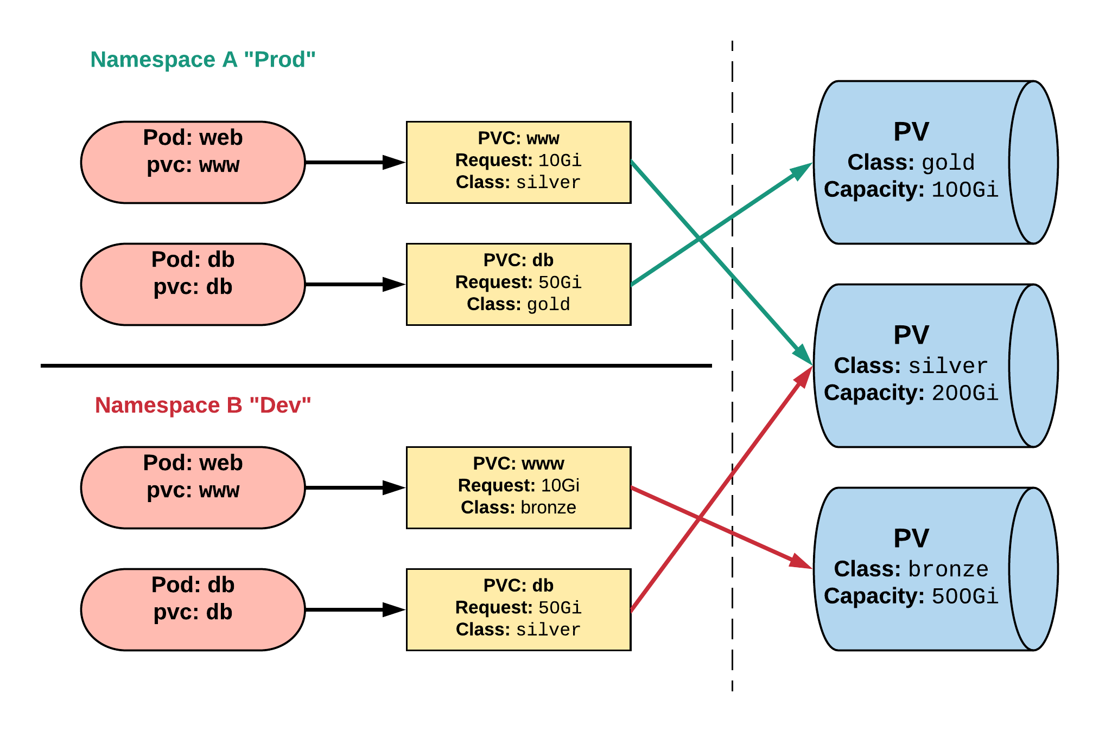
Persistent Volumes and Claims
Курс Development and Operations
Cluster Users
Cluster Admins

Slide 21
Курс Development and Operations
ConfigMap
Secret
Работа с томами.
Конфигурация

Slide 22
Конфигурация
Курс Development and Operations
Kubernetes имеет интегрированный шаблон для отделения конфигурации от приложения или контейнера.
Этот шаблон использует два компонента Kubernetes: ConfigMaps и Secrets.

Slide 23
ConfigMap
Курс Development and Operations
Используется для хранения конфигурационных данных в Kubernetes:
На него можно ссылаться несколькими различными способами:
С помощью переменной окружения
В виде аргумента командной строки (через env var)
Может быть использован как файл при монтировании тома
Может быть создан из манифеста, литералов, каталогов или файлов напрямую

Slide 24
ConfigMap
Курс Development and Operations
apiVersion: v1
kind: ConfigMap
metadata:
name: manifest-example
data:
state: Michigan
city: Ann Arbor
content: |
Look at this,
its multiline!
data: Содержит пары ключ-значение содержимого ConfigMap

Slide 25
Пример ConfigMap
Курс Development and Operations
Все способы создают ConfigMap с одинаковым содержимым!
apiVersion: v1
kind: ConfigMap
metadata:
name: manifest-example
data:
city: Ann Arbor
state: Michigan
$ kubectl create configmap literal-example \
> --from-literal="city=Ann Arbor" --from-literal=state=Michigan
configmap “literal-example” created
$ cat info/city
Ann Arbor
$ cat info/state
Michigan
$ kubectl create configmap dir-example --from-file=cm/
configmap "dir-example" created
$ cat info/city
Ann Arbor
$ cat info/state
Michigan
$ kubectl create configmap file-example --from-file=cm/city --from-file=cm/state
configmap "file-example" created

Slide 26
Secret
Курс Development and Operations
Используется для хранения конфигурационных данных в Kubernetes:
На него можно ссылаться несколькими различными способами:
С помощью переменной окружения
В виде аргумента командной строки (через env var)
Может быть использован как файл при монтировании тома
Может быть создан из манифеста, литералов, каталогов или файлов напрямую

Slide 27
Secret
Курс Development and Operations
type: в Kubernetes есть три типа секретов:
docker-registry - учетные данные, используемые для аутентификации в реестре образов Docker
generic/Opaque - буквальные значения из разных источников
tls - секрет на основе сертификата
data: Содержит пары ключ-значение содержимого в кодировке base64
apiVersion: v1
kind: Secret
metadata:
name: manifest-secret
type: Opaque
data:
username: ZXhhbXBsZQ==
password: bXlwYXNzd29yZA==

Slide 28
Пример Secret
Курс Development and Operations
Все создают секрет с одинаковым содержимым!
apiVersion: v1
kind: Secret
metadata:
name: manifest-example
type: Opaque
data:
username: ZXhhbXBsZQ==
password: bXlwYXNzd29yZA==
$ kubectl create secret generic literal-secret \ > --from-literal=username=example \ > --from-literal=password=mypassword
secret "literal-secret" created
$ cat info/username
example
$ cat info/password
mypassword
$ kubectl create secret generic dir-secret --from-file=secret/
Secret "file-secret" created
$ cat secret/username
example
$ cat secret/password
mypassword
$ kubectl create secret generic file-secret --from-file=secret/username --from-file=secret/password
Secret "file-secret" created

Slide 29
Включение Secret в переменную окружения
Курс Development and Operations
apiVersion: batch/v1
kind: Job
metadata:
name: cm-env-example
spec:
template:
spec:
containers:
- name: mypod
image: alpine:latest
command: [“/bin/sh”, “-c”]
args: [“printenv CITY”]
env:
- name: CITY
valueFrom:
configMapKeyRef:
name: manifest-example
key: city
restartPolicy: Never
apiVersion: batch/v1
kind: Job
metadata:
name: secret-env-example
spec:
template:
spec:
containers:
- name: mypod
image: alpine:latest
command: [“/bin/sh”, “-c”]
args: [“printenv USERNAME”]
env:
- name: USERNAME
valueFrom:
secretKeyRef:
name: manifest-example
key: username
restartPolicy: Never

Slide 30
Включение Secret в переменную окружения
Курс Development and Operations
apiVersion: batch/v1
kind: Job
metadata:
name: cm-env-example
spec:
template:
spec:
containers:
- name: mypod
image: alpine:latest
command: [“/bin/sh”, “-c”]
args: [“printenv CITY”]
env:
- name: CITY
valueFrom:
configMapKeyRef:
name: manifest-example
key: city
restartPolicy: Never
apiVersion: batch/v1
kind: Job
metadata:
name: secret-env-example
spec:
template:
spec:
containers:
- name: mypod
image: alpine:latest
command: [“/bin/sh”, “-c”]
args: [“printenv USERNAME”]
env:
- name: USERNAME
valueFrom:
secretKeyRef:
name: manifest-example
key: username
restartPolicy: Never

Slide 31
Включение Secret в команду
Курс Development and Operations
apiVersion: batch/v1
kind: Job
metadata:
name: cm-cmd-example
spec:
template:
spec:
containers:
- name: mypod
image: alpine:latest
command: [“/bin/sh”, “-c”]
args: [“echo Hello ${CITY}!”]
env:
- name: CITY
valueFrom:
configMapKeyRef:
name: manifest-example
key: city
restartPolicy: Never
apiVersion: batch/v1
kind: Job
metadata:
name: secret-cmd-example
spec:
template:
spec:
containers:
- name: mypod
image: alpine:latest
command: [“/bin/sh”, “-c”]
args: [“echo Hello ${USERNAME}!”]
env:
- name: USERNAME
valueFrom:
secretKeyRef:
name: manifest-example
key: username
restartPolicy: Never

Slide 32
Включение Secret в команду
Курс Development and Operations
apiVersion: batch/v1
kind: Job
metadata:
name: cm-cmd-example
spec:
template:
spec:
containers:
- name: mypod
image: alpine:latest
command: [“/bin/sh”, “-c”]
args: [“echo Hello ${CITY}!”]
env:
- name: CITY
valueFrom:
configMapKeyRef:
name: manifest-example
key: city
restartPolicy: Never
apiVersion: batch/v1
kind: Job
metadata:
name: secret-cmd-example
spec:
template:
spec:
containers:
- name: mypod
image: alpine:latest
command: [“/bin/sh”, “-c”]
args: [“echo Hello ${USERNAME}!”]
env:
- name: USERNAME
valueFrom:
secretKeyRef:
name: manifest-example
key: username
restartPolicy: Never

Slide 33
Включение Secret как том
Курс Development and Operations
apiVersion: batch/v1
kind: Job
metadata:
name: cm-vol-example
spec:
template:
spec:
containers:
- name: mypod
image: alpine:latest
command: [“/bin/sh”, “-c”]
args: [“cat /myconfig/city”]
volumeMounts:
- name: config-volume
mountPath: /myconfig
restartPolicy: Never
volumes:
- name: config-volume
configMap:
name: manifest-example
apiVersion: batch/v1
kind: Job
metadata:
name: secret-vol-example
spec:
template:
spec:
containers:
- name: mypod
image: alpine:latest
command: [“/bin/sh”, “-c”]
args: [“cat /mysecret/username”]
volumeMounts:
- name: secret-volume
mountPath: /mysecret
restartPolicy: Never
volumes:
- name: secret-volume
secret:
secretName: manifest-example

Slide 34
Включение Secret как том
Курс Development and Operations
apiVersion: batch/v1
kind: Job
metadata:
name: cm-vol-example
spec:
template:
spec:
containers:
- name: mypod
image: alpine:latest
command: [“/bin/sh”, “-c”]
args: [“cat /myconfig/city”]
volumeMounts:
- name: config-volume
mountPath: /myconfig
restartPolicy: Never
volumes:
- name: config-volume
configMap:
name: manifest-example
apiVersion: batch/v1
kind: Job
metadata:
name: secret-vol-example
spec:
template:
spec:
containers:
- name: mypod
image: alpine:latest
command: [“/bin/sh”, “-c”]
args: [“cat /mysecret/username”]
volumeMounts:
- name: secret-volume
mountPath: /mysecret
restartPolicy: Never
volumes:
- name: secret-volume
secret:
secretName: manifest-example

Slide 35
СПАСИБО!
Евгений Овчинцев
Преподаватель
evgenij.ovchintsev@gmail.com
hackeru.pro

